Slide 2
Игра змейка
Проект для IT-школы Samsung
Работу выполнил: Алексенцев Дмитрий
Руководитель: Нужных Алексей Васильевич

Slide 3
Введение
Змейка – Классическая аркадная игра.
Продуманная архитектура
проекта.
Минималистичный дизайн.
Поддержка сенсорного управления.

Slide 4
Правила игры
1. Игрок управляет змейкой, которая движется по полю.
2. Цель – съесть как можно больше еды, избегая столкновений со стенами и своим хвостом.
3. При поедании еды змейка растет.

Slide 5
Архитектура
MainActivity – стартовый экран.
GameActivity – основная игровая логика.
Canvas – отрисовка сетки и границ поля
GameView – отрисовка змейки и поля.
SnakePoint – логика появления еды.
r

Slide 6
Работа приложения
Обработка касаний:
1. Игрок касается экрана.
2. Система фиксирует направление движения.
3. Змейка перемещается с заданной скоростью.
4. Проверяется столкновение с телом или границами.
5.Если съедена еда – добавляется сегмент и увеличивается счет.
switch (direction) { case UP: headY--; break; case DOWN: headY++; break; case LEFT: headX--; break; case RIGHT: headX++; break; }

Slide 7
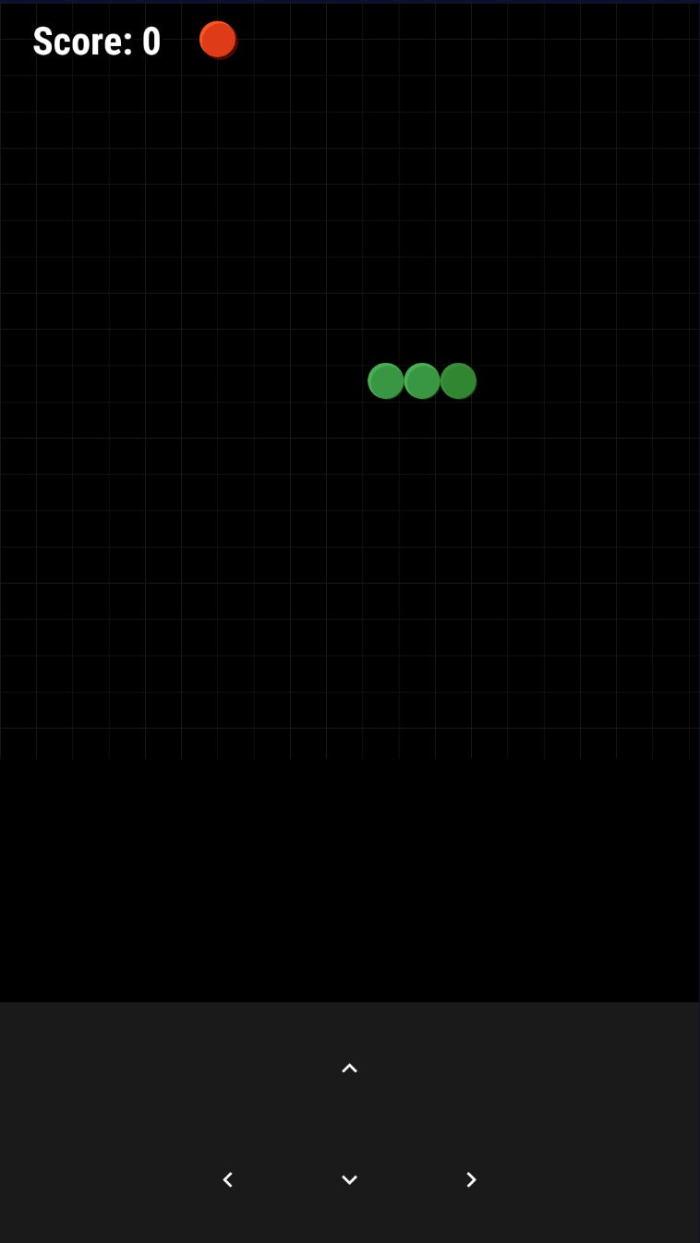
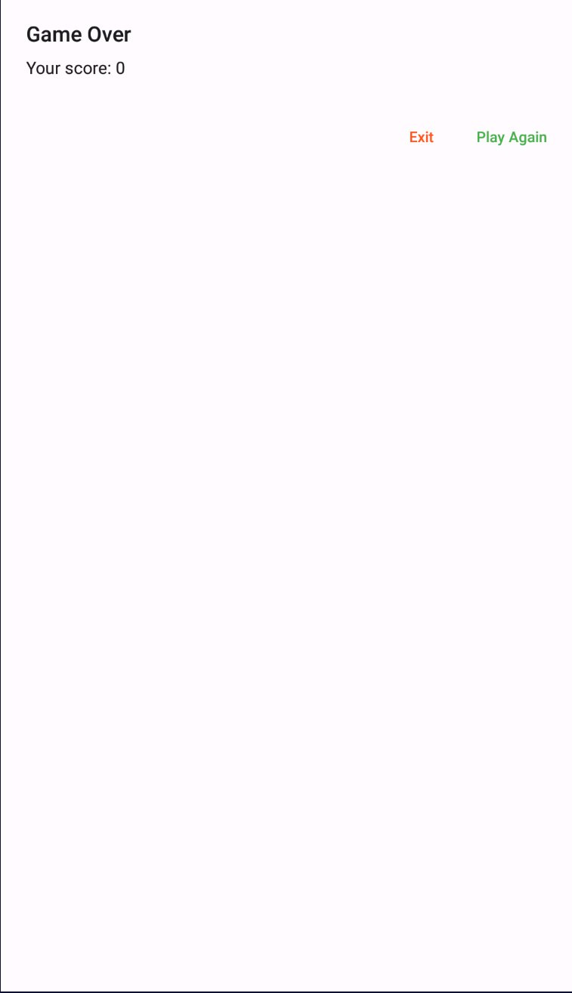
Работа приложения

Slide 8
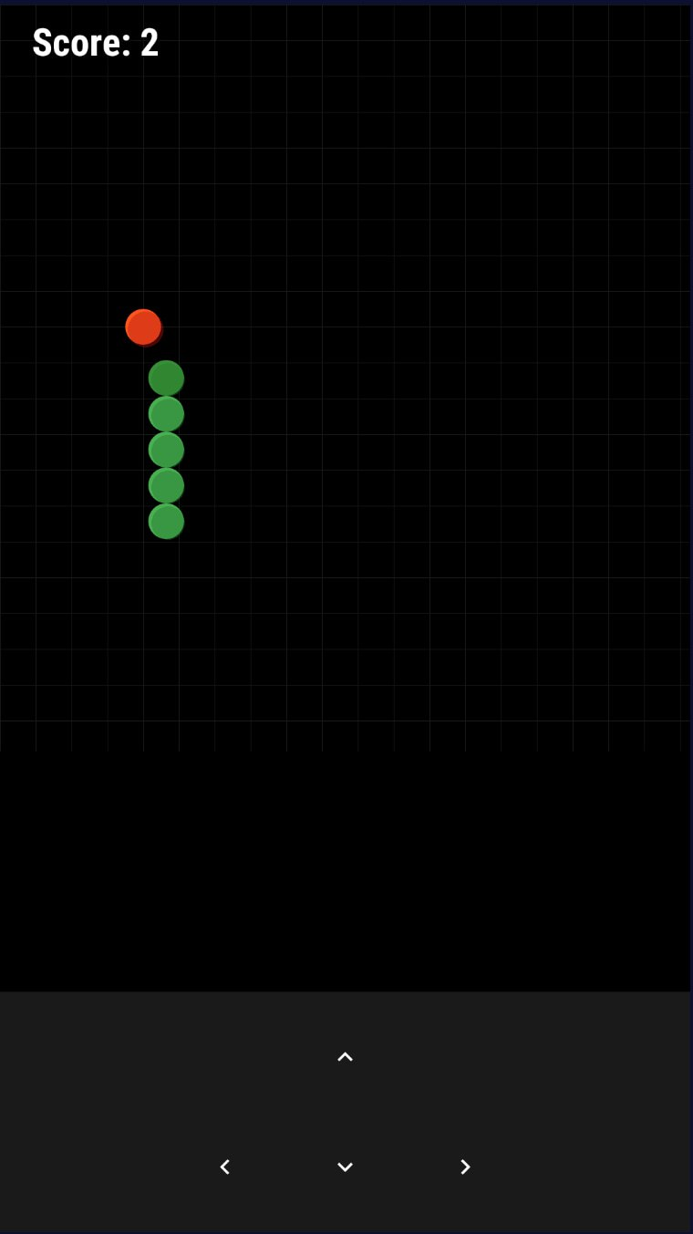

Работа приложения

Slide 9
Особенности
Адаптивный дизайн.
Управление касаниями.

Slide 10
Итоги
Создана игра Змейка с реалистичной механикой.
Использована структурированная архитектура.
Будущие улучшения:
Добавление скинов.
Добавление препядствий.

Slide 11


